Slide 1
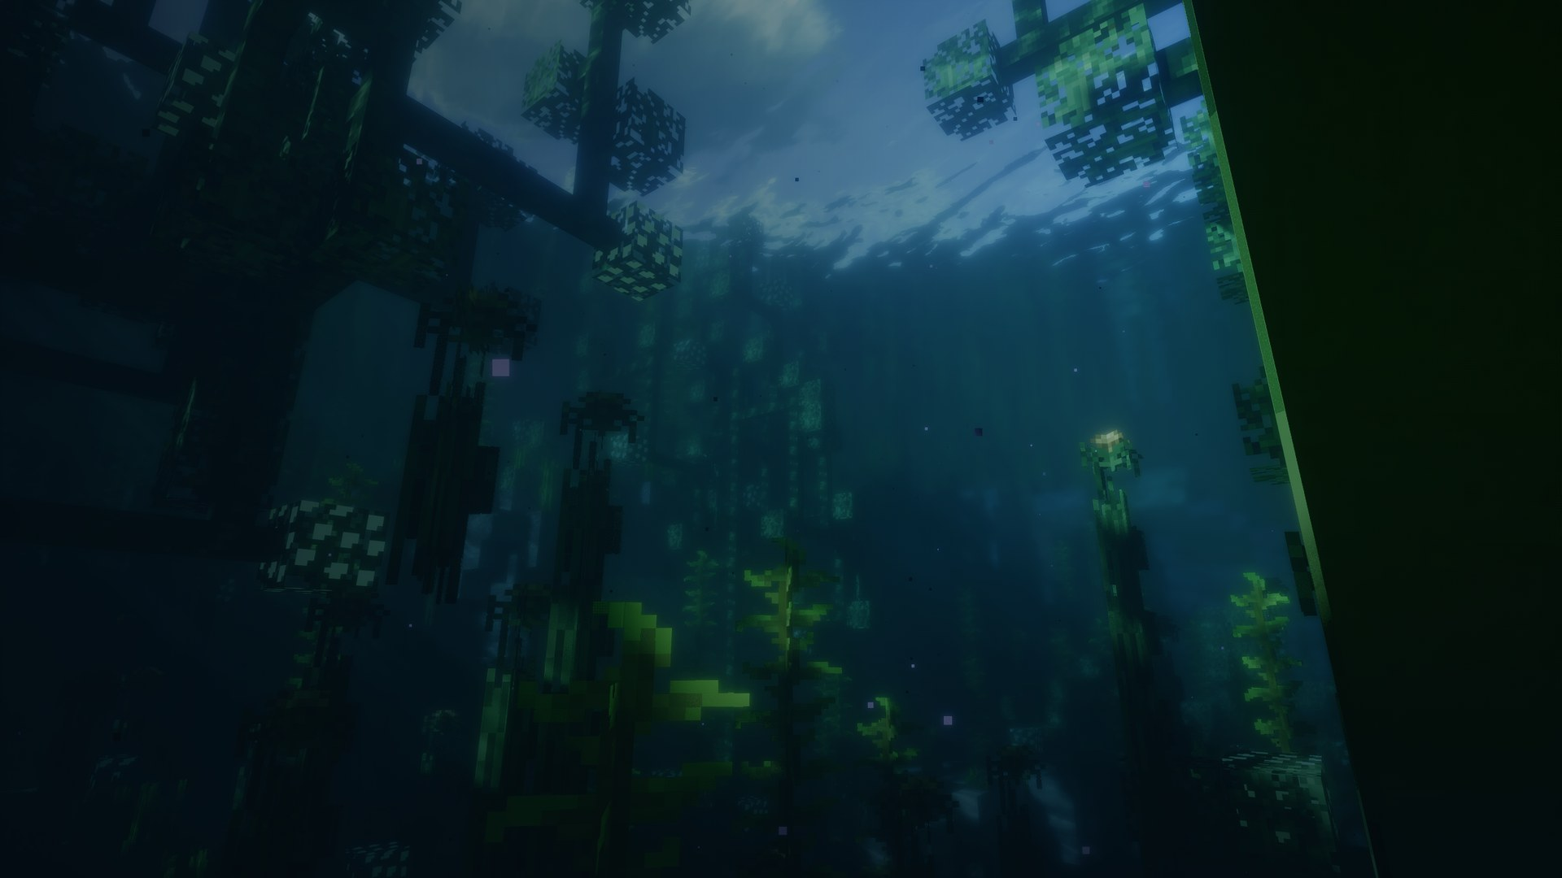
AQUANAUT · 项目会议材料
海洋博物学模组
进度、路线与线索设计
2026 年 10 月 3 日 · 项目路线评审会 · 时长 60 分钟
当前进度
总设计路线
线索设计
未来策划
受限于物理 · 受限于技术 · 最终受限于认知——本作把第三把锁交给玩家自己打开
Notes:
开场 30 秒。今天不是汇报工作量，是来过一遍设计路线，并且当场拍板几件事。四块内容：进度、路线、线索、未来。

Slide 2
TL;DR
先看结论：四句话
进度｜骨架已成
路线｜不是加内容，是加认知
六个系统已经跑通：潜水与生理限制、垂直分层海洋、观测仪器、潜航员笔记、调查板、装置与养殖。世界已经可以在里面潜水，不再只是素材库。
用「知识锁」替代科技树：物理锁、技术锁、认知锁同时存在、依次松开。玩家变强的方式是理解世界，而不是攒资源。
线索｜两种来源，三种载体
未来｜从看鱼到养鱼
遗留物（旧日志、旧胶卷）与现场观测（探测器、感官）；载体是文书、仪器、所思所想。真相至少要被两种载体互相印证。
养成、种地、基地建设全部沿用知识锁。每条鱼有隐藏参数，饲养方式靠行为线索摸索；失败本身也产出知识。
AQUANAUT · 海洋博物学模组
02
Notes:
如果今天只有一页被记住，就是这页。四个判断：骨架已成、路线是加认知不是加内容、线索靠两种来源三种载体、未来从看鱼到养鱼。念完直接进议程。

Slide 3
AGENDA
今天要过四件事
01
当前进度
约 12 分钟
本次会议想对齐三件事
已经落地的东西、内容资产盘点，以及支撑后续的工程基线
① 设计路线是否成立——三层锁能不能当作长期宪法；
② 线索规范是否可执行——「所思所想」的公式与语气规范能不能直接拿去写；
③ 优先级——线索系统与饲养原型谁先做。
02
总设计路线
约 18 分钟
知识锁 · 非传统模组 · 海洋探索 · 博物学 · 科研 · 零散化主线
03
线索的设计建议
约 18 分钟
文书线索、仪器线索、「所思所想」文本规范与线索链样例
04
未来的策划路线
约 12 分钟
养成与基地建设：养鱼、种地、科研设施与里程碑
AQUANAUT · 海洋博物学模组
03
Notes:
强调「想对齐三件事」，尤其是优先级那一条——今天必须给出结论。

Slide 4
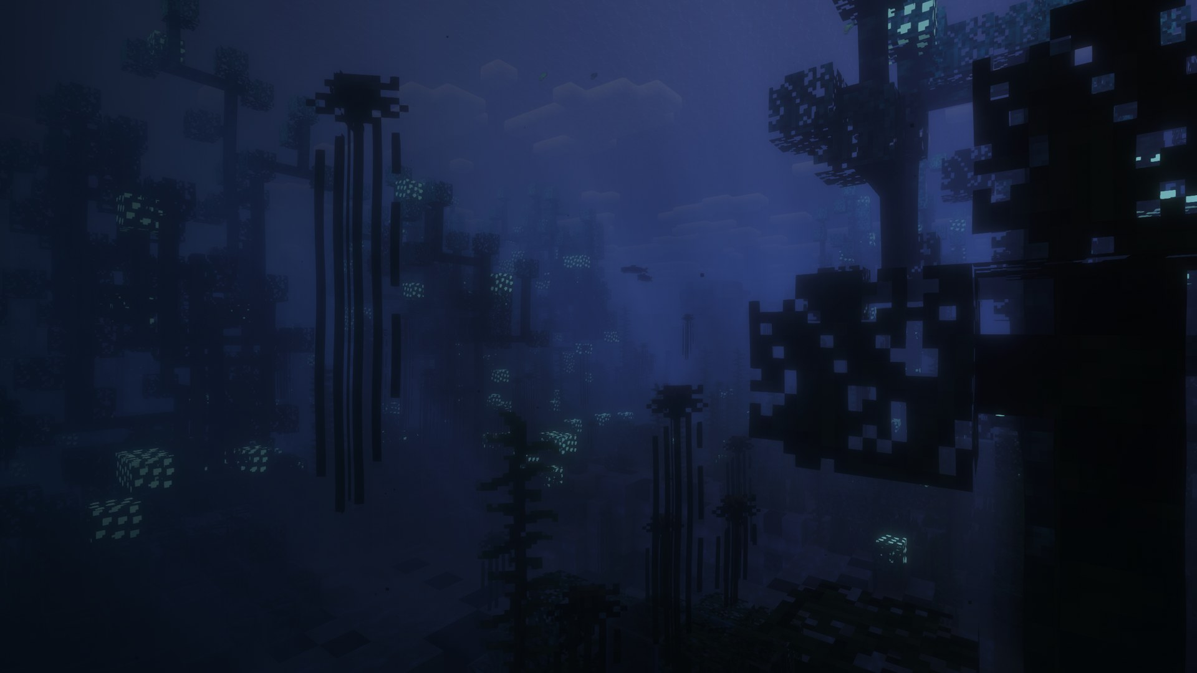
01
当前进度
从一份空工程，到一个可以在里面潜水的世界
04
Notes:
过渡页。一句话：从一个空工程，到现在真的可以潜下去。

Slide 5
PROGRESS
当前进度：数字面
统计口径为仓库 HEAD（2026-10-02 最后一次提交），不含生成产物
164
100
45
6
21
73
物品
方块
实体
群系
地物生成器
测试类
含 5 阶装备与 9 种鱼叉
建材、珊瑚、盐系、火山系
温和 / 危险 / 巨兽三档
四条深度带上的立体海洋
火山、晶巢、盐镜、凝胶
几何/噪声/布局/图算法
代码分布
40.9k
15.9k
common 66%
client 26%
core 4%
mixin 2%
network 2%
一句话读法
source 文件 613 个、Java 约 5.16 万行，其中 common 占近八成——绝大多数投入在玩法逻辑与世界生成，而不是渲染和网络层。这意味着后续加内容（鱼、植物、设施）的边际成本很低。
AQUANAUT · 海洋博物学模组
05
Notes:
数字不要一个个念。只讲三个：613 个源文件 / 5.16 万行；164 物品 + 100 方块 + 45 实体 + 6 群系；73 个测试类。重点是最后那句——common 占 66%，说明投入在玩法与世界生成，加内容的边际成本很低。

Slide 6
CONTENT
内容资产盘点：现在手里有什么
生物 · 45
装备与仪器 · 30+
·
温和：沙丁鱼、圈圈鱼、弹簧鱼、绅士鱼、黄金鲤 / 白银鲤 / 白骨鲤
·
三件套：潜水面罩 / 氧气罐 / 脚蹼，各 5 阶（木 → 珊瑚 → 贝壳 → 硬壳 → 海洋合金）
·
危险：𩽾𩾌鱼、水雷、卷齿鲨、吸血鳗、噬矿鱼、辐射海葵
·
鱼叉 9 种 + 4 条特殊词条（穿透 / 召回 / 影叉 / 悬浮）
·
巨兽：巨型章鱼触手、巨型深渊蠕虫、三头鲨、苍白深渊水螅
·
仪器：手持探照灯、便携声呐、生物探测器、贝壳相机、潜艇罗盘、气体流量计、潜艇无人机
方块与材料 · 100
世界 · 6 群系 × 4 层
·
生态：珊瑚系列 20+、凝胶系列 8、海藻 3、晶巢岩与 7 种水晶
·
上层：珊瑚森林、凝胶丛林
·
地质：火山岩系、盐系（岩盐壳 / 管 / 莲座 / 垂帘）、页岩、石灰岩、硅华
·
中层：盐镜峡、硫磺火山区、水晶巢、中层海洋
·
建材与装置：贝壳 / 硬壳砖、有机玻璃、气体管道、渔网、解剖台、冲洗盆、调查白板
·
下层：深海（占位群系，留给未来的深渊内容）
AQUANAUT · 海洋博物学模组
06
Notes:
盘点资产，目的是让大家对「手里有什么」有共同语言。生物分三档是为了后面讲节奏；装备五阶是为了后面讲技术锁；世界四带是为了后面讲海洋探索。

Slide 7
PILLAR 01
支柱一 · 潜水装备与生理限制
让玩家第一次产生「我下不去」的念头——这是第一把锁
装备阶梯（能力用材料换，不用数值堆）
空气
部位
入门
进阶
它改变什么
额外气泡条按装备等级恢复；耗尽后开始溺水。
面罩
木 / 珊瑚
贝壳 / 硬壳 / 海洋合金
再生加成 + 氮醉抗性
压力
氧气罐
木 / 铁
贝壳 / 硬壳 / 海洋合金
额外气泡条与恢复速度
归一化静水压 0–1；约 0.24 起触发「氮醉」，每 0.05 加重一级，面罩提供抗性。
脚蹼
木 / 鲨鱼皮
珊瑚 / 贝壳 / 硬壳 / 海洋合金
水下泳速倍率
温度
低温水流决定部分物种与素材的分布（如寒冰行者的活动区）。
鱼叉
木 → 下界合金 7 阶
珊瑚 / 贝壳 / 硬壳 / 海洋合金
投掷伤害与特殊词条
光照与能见度
为什么这样分阶
深度接管雾效与对比度；方块光无法跟随玩家，所以光照靠「光束」而不是「点灯」。
每一阶只解决一个具体问题：下得去（气） → 待得住（压力） → 游得动（速度） → 打得过（自卫）。玩家永远知道自己缺哪一件，而不是「数值不够」。
四条限制互相叠加：玩家不会「被数值挡住」，而是被环境挡住。
AQUANAUT · 海洋博物学模组
07
Notes:
这是第一把锁的实物。重点讲氮醉：用的是归一化静水压而不是绝对深度，所以换世界类型也一致。玩家第一次头晕时不会意识到是设计，只会觉得「下面不对劲」——正好。

Slide 8
PILLAR 02
支柱二 · 立体海洋：把原版深海改写成四层栈
不新增维度。改写深海柱体，让「深度」第一次成为真正的内容轴
表层海洋
Y 40 → 320
珊瑚森林 / 凝胶丛林；玩家熟悉的浅海，第一印象
▸
确定性列规划器：每个方块柱独立规划，不跨区块写入——接缝在原理上不可能出现
▸
数据驱动：default_deep_stack.json 描述分层与群系配比，数据包可以自己加层
礁顶
Y 35 → 39
一层生物礁天花板，把上下两片海物理隔开
▸
软融合：每条群系占独立噪声通道，形成大片连贯「辖区」，边界处渐变过渡
▸
结构自下而上生长：约 1/3 的火山破顶，把中层海和礁顶物理打通
中层海
Y -42 → 34
盐镜峡 / 硫磺火山区 / 水晶巢 / 中层海洋：主舞台
深海
Y -64 → -38
礁顶之下的静默层；占位群系，留给未来的深渊
测试保证的不是数值，是连续性
73 个测试类里，绝大多数在验证几何、噪声与混合是否连续：断层、接缝、悬崖守卫、区域权重场。世界生成一旦出问题就是灾难性的，所以它必须可单测。
AQUANAUT · 海洋博物学模组
08
Notes:
技术性最强的一页，控制时间。三个点：不新增维度，改写原版深海柱体；列规划器不跨区块，所以接缝不可能出现；数据驱动到数据包可以自己加层。火山破顶那条是「物理连通两层」的关键设计。

Slide 9
PILLAR 03
支柱三 · 观测与仪器：让感官可以延伸
仪器不是武器，是把「看不清」变成「看得见」
手持探照灯
便携声呐
生物探测器
真实光束几何（纯函数可测）+ 加性渲染，空气与水下射程不同；不点亮方块光。
发射脉冲并分类回波：矿物、空腔、深渊三种音色——先把「那里有东西」变成可听。
48 格监听半径、3.5 格全息球、4.5°/tick 扫掠；潜水员可以游进这张图里读它。
贝壳相机
潜艇罗盘
潜艇无人机
取景 → 快门 → 感光胶片 → 冲洗盆显影 → 带坐标与摄影者的照片，物证可以流通。
标记与导航：长按选择标记，把「我见过那里」变成可重复抵达的坐标。
可远程驾驶的观察平台，带头灯与仪表 HUD（深度、航速、朝向、供给）。
设计原则：仪器给出的是原始数据，不是结论。结论永远留给玩家——这是知识锁能不能成立的关键分界。
AQUANAUT · 海洋博物学模组
09
Notes:
仪器这一页要讲清定位：它们是感官的延伸，不是武器，也不是雷达。探测器给的是原始数据。最后那句原则念出来，它是第三部分的总纲。

Slide 10
PILLAR 04
支柱四 · 潜航员笔记：把「见过」变成「知道」
35 条物种条目，全部数据驱动，按研究阶段逐页解锁
未见
已遭遇
已捕获
已击败
→
→
真实条目 · 𩽾𩾌鱼 · 已遭遇
→
占位可见
看到 / 扫描到
「野外记录显示，该样本以发光诱饵吸引目标进入有效范围。」
捞到 / 养起来
或解剖取样
▸
属性跟着阶段走：最大生命 / 排泄物（遭遇）、食性 / 体型（捕获）、变种数量（击败）
▸
未解锁不是消失，是占位：「需要更多研究才能解锁这些记录」——玩家知道这里还有一页
▸
遭遇是自动的：32 格内且视线可达即记录，不需要玩家主动交互，降低门槛
真实条目 · 𩽾𩾌鱼 · 已捕获
「该物种会长时间保持静止，仅在目标接近到足够距离后才前进。」
▸
条目支持别名与自定义区块：段落、图版、3D 形态记录可以任意组合
▸
进度可继承：登录同步、死亡克隆复制，研究不会因为死一次而归零
注意文本的写法
两条都是玩家视角的观察记录，不是图鉴说明：写它「做了什么」，不写它「属性是多少」。这正是后面「所思所想」要继承的语气。
AQUANAUT · 海洋博物学模组
10
Notes:
笔记的四阶段。要强调「未解锁是占位不是消失」——玩家知道这里还有一页，这是驱动力的来源。右侧两条是真实条目文本，念一条，让大家听语气。

Slide 11
PILLAR 05
支柱五 · 调查板：零散化主线的容器
墙上的证据板：便笺是节点，红线是连线，玩家自己把碎片连起来
▸
结构化推理：节点 = 时间 / 地点 / 一句疑问；连线 = 一条证据
已内置的样板：K-17 工作站
▸
两态连线：已证实（红线点亮）与尚未证实（图钉能连上，但没有证据支撑）
沉没的 K-17 工作站
▸
前置构成有向图：注册时即校验悬空连线与环，内容作者不会写出走不通的推理
「压力舱破裂前，西侧支架已经被整齐切断。」
▸
白板挂在墙上：不是菜单，是世界里的一块板——推理发生在场景中
碎裂舷窗
▸
支持缩放与平移：线索会越来越多，板子必须能长大
「玻璃遭到外部撞击，但附近没有留下任何撞击碎片。」
发光孢子
「蓝色孢子附着在残骸上，每十一秒脉动一次。」
它解决什么问题
最后的日志
零散化主线最大的风险是「玩家不知道自己在做什么」。调查板不告诉玩家答案，但它把已知与未知同时摆出来——玩家随时能看到自己离真相还差几条证据。
「四十三秒失真的声呐，以及一组被说出的坐标。」
六个节点、六条连线，串起一条从残骸到深渊的完整推理链。
AQUANAUT · 海洋博物学模组
11
Notes:
调查板是「零散化主线」的容器。左边讲机制，右边念 K-17 的四条便笺。念完说一句：这四条没有一条告诉玩家该去哪。

Slide 12
PILLAR 06
支柱六 · 装置与养殖：已经开始「拥有」了
水族馆
捞网 4 档
渔网与海藻
GUI 内饲养，鱼有独立生命值；占位按模型包围盒计算，1×1 起，摆放有真实数学。
小 / 中 / 大 / 巨型：按鱼体尺寸判定可捞概率——「抓不到」本身就是一条线索。
渔网方块；海藻茎 / 海藻果 / 垂落海草，形态随水流与光照变化。
解剖台
气体管道 + 流量计
冲洗盆与白板
2×2 多方块合并，桌面可以拼成 2×1 长桌；样本进，材料与笔记出。
支路合流求解器 + 可视化读数，把「通不通」从猜变成数字。
胶片显影；墙上证据板——两件都是「把发现变成资产」的设备。
已经在跑的「养成」雏形
水族馆里的鱼会掉血、会死、会掉战利品（30 秒宽限 + 固定受伤节拍）。「养死一条鱼」在技术上已经成立，缺的只是「为什么会死」的知识层。
AQUANAUT · 海洋博物学模组
12
Notes:
装置与养殖的现状。落点在最后一句：养死一条鱼在技术上已经成立，缺的是知识层——正好是第四部分要补的。

Slide 13
FOUNDATION
工程基线：内容会过时，能力不会
可单测的世界生成
数据驱动的内容
火山几何、晶巢格架、噪声混合、悬崖守卫、区域权重场全部拆成纯函数。世界生成敢改，是因为改坏了测试会先叫。
笔记、海洋栈、配方、战利品表都是 JSON；reload listener 支持热重载，调平衡不用重新编译。
不写跨区块
注释记录「为什么」
列规划器每柱独立决策，接缝在原理上不可能出现——这是把「美术问题」消灭在架构层。
探测器参数与模型参数刻意分离：重导模型不会动射程，调平衡不会看起来像改了模型。
这意味着什么
后续四个主题里所有的新增内容，都不需要动到底层：加一条鱼 = 一个实体 + 一条笔记 JSON + 一组贴图；加一种饲养规则 = 一组参数 + 一批线索文本。内容的边际成本已经被压低到可以持续投入的水平。
AQUANAUT · 海洋博物学模组
13
Notes:
这一页是给「能不能持续做下去」的答案。四个点里最重要的是「不写跨区块」和「注释记录为什么」。最后一句：内容的边际成本已经被压低。

Slide 14
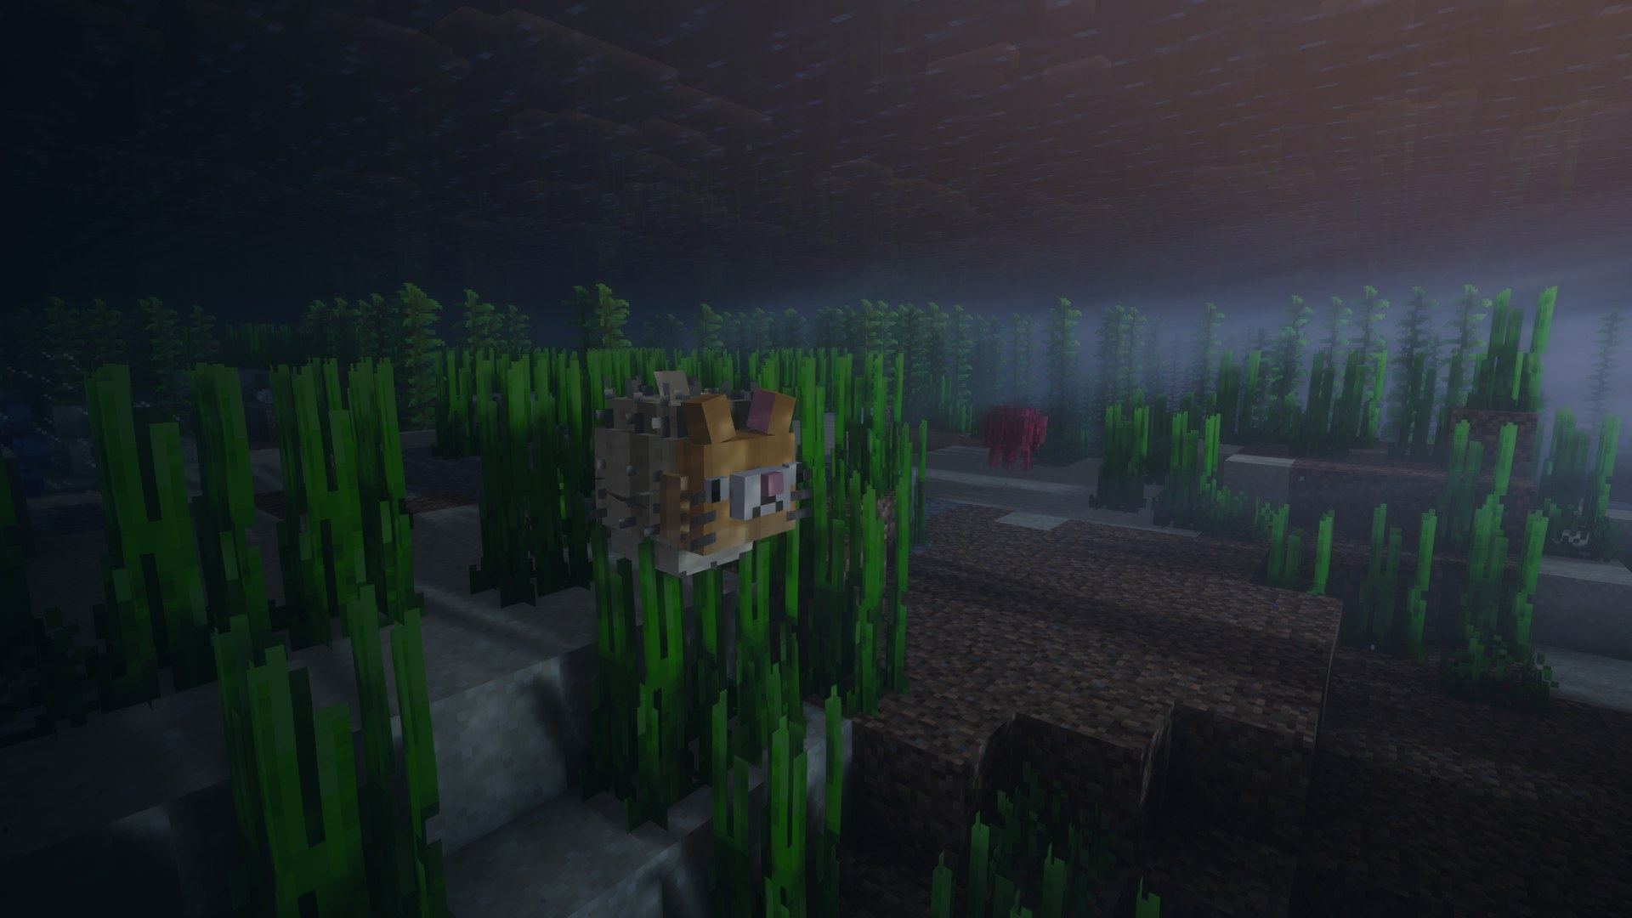
02
总设计路线
知识锁 · 非传统模组 · 海洋探索 · 博物学 · 科研 · 零散化主线
14
Notes:
过渡页。第二部分是今天的核心：设计路线。

Slide 15
DESIGN CORE
知识锁：三层限制，同时存在、依次松开
玩家不是被数值挡住，而是被世界、装备、以及自己的无知挡住
世界定的
装备定的
玩家定的
物理锁
技术锁
认知锁
空气存量、静水压力、温度带、光照与能见度、洋流。
材料阶梯、仪器、载具、基地设施。
这条鱼吃什么、这种草为什么长在这、那个回波为什么是空的。
玩家改不了，只能适应。它决定了「你能到哪」。
用资源换能力。它决定了「你能待多久、看多远」。
只能靠观察与线索。它决定了「你能不能真正用上前面两把锁」。
为什么必须是三层
只有技术锁 → 退化成普通科技树，玩家查 wiki 就能通关。只有物理锁 → 变成硬核生存，挫败感强但没有理解。三层同时存在时，「理解」才成为唯一的通关方式：装备只把你送到问题面前，答案得自己看出来。
AQUANAUT · 海洋博物学模组
15
Notes:
全场最重要的一页。三层锁：物理锁、技术锁、认知锁。要讲清楚为什么必须三层——只有技术锁会退化成科技树，只有物理锁会变成硬核生存。三层同时存在，理解才成为唯一的通关方式。

Slide 16
EXAMPLES
三个具体例子：锁长什么样，怎么开
玩家想做的事
锁的类别
他会撞到什么
他怎么把锁打开
想下中层海
物理
静水压 0.24 起触发「氮醉」，屏幕与操作开始失真；玩家不知道是自己出问题了还是水有问题。
笔记里记下「大约多深开始晕」；换更高阶面罩推迟阈值；学会分段下潜而不是一路到底。
想进水晶巢深处
技术
能见度接近零。方块光无法跟随玩家，插火把没有意义——因为在别人的世界里，光照是烘进区块网格的。
手持探照灯的真实光束 + 有机玻璃观察舱 + 潜艇无人机打前站。先解决「看见」，才谈得上「研究」。
想养活噬矿鱼
认知
它不吃任何常规饲料，在缸里会慢慢饿死，玩家只会看到「这条鱼养不活」。
观察到它在野外绕开整片珊瑚、直奔矿脉 → 缸底放矿石 → 它活下来，排泄物还是矿渣，可以当肥料。
三行合起来才是完整的锁：物理锁制造问题，技术锁提供工具，认知锁决定工具用不用得上。
AQUANAUT · 海洋博物学模组
16
Notes:
三个例子分别对应三层锁。第二个例子（水晶巢）可以展开讲：方块光无法跟随玩家，插火把没意义，所以玩家必须先解决「看见」——这是物理限制逼出来的技术需求。第三个例子（噬矿鱼）是认知锁，先埋个伏笔，第四部分回收。

Slide 17
POSITIONING
非传统在哪：我们和「普通海洋模组」的区别
维度
普通海洋模组
Aquanaut
世界里加什么
新增一个海洋维度，与原版世界并列
改写原版深海柱体，让海洋本身变深、分层
玩家怎么变强
更好的装备 → 更高的数值 → 打更强的怪
更好的装备 → 能到达新的环境 → 遇到新的问题
内容怎么解锁
配方解锁 / 任务链 / 成就系统
认知解锁：看懂了才会用，看不懂有装备也没用
图鉴是什么
收集进度条，告诉玩家「还差 12 条」
玩家自己写的研究笔记，未解锁处保留疑问
主线怎么走
一条任务链，A→B→C→D
一张散落的网，入口随机、顺序自选、终点唯一
失败是什么
死亡与重来
死亡、养死、捞不到、认错——失败会产出知识
真正的对手不是别的 mod，是玩家的「我已经知道了」
所以内容必须可被发现，而不是可被查询——写进说明书的答案，等于把锁拆掉。
AQUANAUT · 海洋博物学模组
17
Notes:
对比表。念两行就够，重点是最后那句：真正的对手是玩家的「我已经知道了」。所以内容要可被发现，不可被查询。

Slide 18
OCEAN EXPLORATION
海洋探索：每一层给一个新问题，而不是一个更强的怪
表层海洋
「这里多了什么？」
珊瑚森林与凝胶丛林：熟悉的水面下，第一批不认识的生物与植物。
礁顶
「这层天花板是活的？」
一片生物礁隔开上下两片海；约 1/3 的火山破顶，把两层物理打通。
中层海
「为什么下面还有一片海？」
盐镜峡、硫磺火山区、水晶巢：四种完全不同的生态与地质逻辑。
深海
「下面还有东西在发信号？」
礁顶之下的静默层，目前只有一个占位群系——留给未来的深渊主线。
节奏原则：深度是唯一的进度条。玩家不需要被告知「你该去中层海了」，他只需要在某个时刻意识到自己下不去了。
AQUANAUT · 海洋博物学模组
18
Notes:
每一层给一个新问题，不给更强的怪。四个问题从左到右念一遍，节奏感就有了。收尾那句：深度是唯一的进度条。

Slide 19
METHOD
博物学是外壳，科研是方法
科研闭环：把它做成动词
博物学：玩家在做 19 世纪的事
1
遇见
采集、素描、命名、比对、争论。玩家不是在「收集图鉴」，而是在建立一座自己的自然史博物馆。
装备与仪器是这个博物馆的采集工具：捞网、相机、解剖台、冲洗盆、白板。
看一眼就上笔记
2
记录
形态 / 位置 / 行为
3
提问
系统抛出一个疑问
三档门槛，每一档都给出「上一次没给出的那一页」
验证
低门槛（遭遇）：远远看到就记录，保证任何人都有进展感。
中门槛（捕获 / 取样）：需要工具与手法，解锁食性与体型——玩家开始理解它「靠什么活着」。
高门槛（击败 / 解剖）：需要能力与准备，解锁变种与内部结构——只有真的下去过的人才拿得到。
4
取样、解剖、复现
5
应用
装备、饲养、基地
AQUANAUT · 海洋博物学模组
19
Notes:
博物学是外壳，科研是方法。右边五步闭环要讲成动词。底部三档门槛是关键设计：低门槛保证任何人都有进展感，高门槛保证只有真的下去过的人才拿得到。

Slide 20
MAINLINE
零散化主线：主线存在，但入口由玩家决定
不是一条链，是一张网——顺序不同，推理路径就不同
主线由「散落物」承载
入口随机，路径自选
收束点唯一
旧日志、旧胶卷、记录器、工作站残骸、异常回波。它们安静地待在世界的某个角落，不发光、不引导、不催促。
玩家可能先捡到胶片，也可能先听到声呐回波。任意一个入口都能走到终点，任意两个入口给出的顺序都不同。
所有支线最终指向同一批真相：K-17 → 深渊信号 → 寂静海沟。散是形式，收是保证。
三条硬约束（内容作者必须遵守）
① 可达性：任意单入口必须能走到终点，不允许「必须先看到 A 才能理解 B」。
② 可复现：每一件散落物都必须能被反复找到或反复观测——玩家错过一次不能永久卡死。
③ 不指路：散落物只提供事实与疑问，不提供「前往坐标 X」。坐标可以是线索的一部分，但必须由玩家自己读出来。
AQUANAUT · 海洋博物学模组
20
Notes:
零散化主线的定义。三条硬约束是给内容作者的红线，尤其第二条「可复现」——错过一次不能永久卡死。

Slide 21
WALKTHROUGH
一条完整的玩家体验线：没有任何任务提示
①
②
③
④
⑤
⑥
浅海
沉船遗址
舷窗附近
礁顶下方
压力舱
调查板
捞到一张泡烂的胶卷。冲洗后几乎全黑——只有一片黑，和一组坐标。
潜到 K-17。笔记自动解锁「沉没的 K-17 工作站」，疑问随之出现：谁能够接触外部维护锁？
生物探测器扫到蓝色孢子：每十一秒脉动一次，而周围礁石上完全没有。
便携声呐打出空腔回波——脚下的礁顶是空的。想下去，先解决「看不见」。
打捞记录器，得到「最后的日志」：四十三秒失真的声呐，与一组被说出的坐标。
连出「十一秒频率」，深渊信号节点亮起。主线收束到寂静海沟——玩家自己走完的。
›
›
›
›
›
这六步里，玩家从来没有被给过任务
他拿到的只有事物和疑问：一张黑照片、一块被切断的支架、一段十一秒的间隔。解锁的不是地图标记，而是他自己想问的下一个问题——这就是零散化主线的实际手感。
AQUANAUT · 海洋博物学模组
21
Notes:
把六步当成一个故事讲完，中途不要停。讲完再回来说：这六步里玩家从来没有被给过任务。这是全场最有说服力的一页之一。

Slide 22
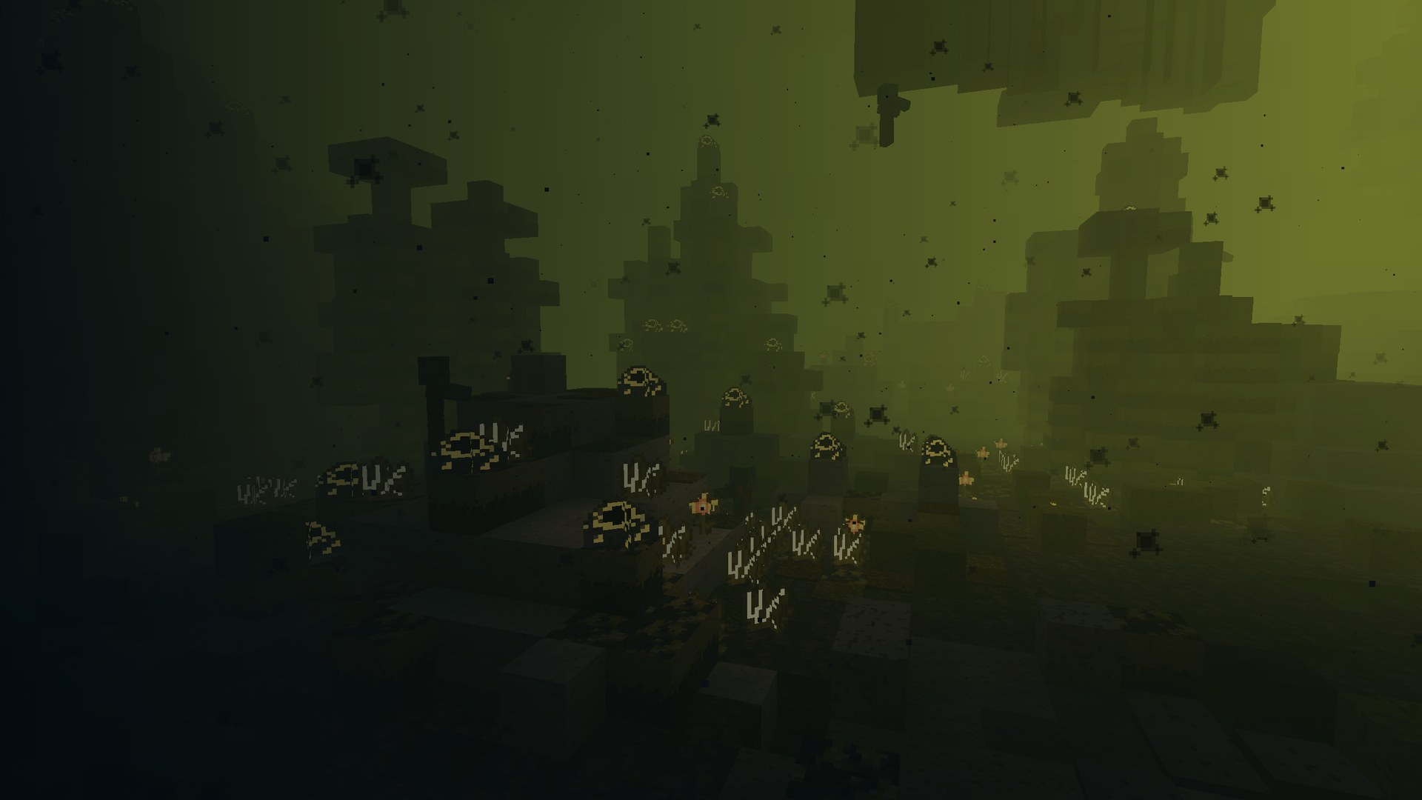
03
线索的设计建议
遗留物与现场观测 · 文书 / 仪器 / 所思所想
22
Notes:
过渡页。第三部分是今天最需要形成规范的部分。

Slide 23
CLUE MODEL
两种来源 × 三种载体
来源 A · 遗留物
来源 B · 现场观测
过去的痕迹：旧日志、旧胶卷、记录器、工作站残骸、墙上的刻痕、被覆盖的疏散命令。
现在的世界：探测器读数、声呐回波、以及玩家的感官——看到、听到、闻到的异常。
回答「这里发生过什么」
回答「这里现在是什么」
三种载体：各自负责不同的信息类型
文书线索
仪器线索
所思所想
可重复阅读，信息密度最高。
可量化、可复现、可对比。
即时、碎片、带情绪。
负责事实：谁、什么时候、在哪里、做了什么。
负责验证：把「我觉得」变成「我测到」。
负责引导：让玩家注意到一个他本来会忽略的细节。
一条规则
同一个真相至少需要两种载体互相印证，否则不成立。 单载体线索只能作为氛围或诱导，不能作为推理的支点。
AQUANAUT · 海洋博物学模组
23
Notes:
两种来源（遗留物 / 现场观测）× 三种载体（文书 / 仪器 / 所思所想）。最后那条规则要强调：一个真相至少两种载体互相印证，否则不成立。

Slide 24
CLUE / DOCUMENT
文书线索：日志与胶卷该怎么写
写「当时的人在急什么」，不写「你该去哪」
✗ 去寂静海沟找深渊信号。
✓「四十三秒。我数到四十三秒，然后又是那个间隔。它不是在扫，它是在等。」
照片的内容可以是「什么都没有」
要点
冲洗出来的胶片带坐标、时间与摄影者。一片黑也是线索：拍摄当时，光不在那里。
每一张照片同时是物证与谜面。
每一份文书只回答一个旧问题，同时提出一个新问题
要点
回答「支架是被切断的」，提出「谁能够接触外部维护锁？」——信息量与疑问量必须同时增加。
只回答不提问 = 死线索；只提问不回答 = 噪音。
允许破损：缺口本身就是邀请
要点
缺字、断句、被覆盖的疏散命令、被水泡烂的角。完整的信息不需要玩家推理。
破损程度可以当作难度旋钮。
AQUANAUT · 海洋博物学模组
24
Notes:
文书线索的四条原则。第一条的正反例要念出来对比。第四条「允许破损」是个便宜的难度旋钮，值得单独提。

Slide 25
CLUE / INSTRUMENT
仪器线索：把世界变成可读的数据，但不给结论
声呐回波三分类
生物探测器
探照灯
矿物 / 空腔 / 深渊，三种音色三种图形。
48 格范围、3.5 格全息球，潜水员可以游进这张图里读它。
光束照到的不是方块亮度，而是「看见了」。
「回波中间是空的。这里不该有空腔。」
把一个区域的生态变成一张可以走动的地图。
它不改变世界，只改变你能看到多少。
贝壳相机
气体流量计
探照灯 · 反例
照片带坐标、时间与摄影者，是可流通的物证。
支路合流求解 + 可视化读数。
如果仪器直接输出「前方 40 格有巨型章鱼」。
把「我来过」变成一件可以被别人看见的东西。
把「管道通不通」从猜变成数字。
那就不是线索，是外挂。仪器给数据，玩家下判断。
分界线
仪器输出可被玩家重复测量的原始量（回波形状、电荷变化、读数偏移）；一旦仪器开始输出判断，知识锁就失效了。
AQUANAUT · 海洋博物学模组
25
Notes:
仪器线索。重点是最后那条反例——如果仪器直接告诉你「前方 40 格有巨型章鱼」，那就不是线索是外挂。仪器给数据，玩家下判断。

Slide 26
CLUE / INNER VOICE
「所思所想」文本：一个公式，三条语气规范
线索的主力形态：玩家看到某样东西时，心里冒出来的那句话
公式
注意到的东西 ＋ 一个具体细节（变化 / 反常 / 对比） ＋ 一个没有被回答的问题
对照
✓ 观察 + 变化 + 引出变量
✗ 直接给答案，锁当场消失
「它离开那股冷水之后，明显慢下来了。」
「寒冰行者需要低温才能存活。」
三条语气规范
触发时机（各写一句，不要复用）
▸
第一人称、现在时、短句——像潜水员在水下自言自语，不是百科条目
首次看见
它长什么样、在做什么
▸
只用玩家此刻能感知的信息，不作全知判断，不解释机制
首次靠近
距离变化后暴露的新细节
▸
允许错误：第一印象可以是错的，后面被证据推翻——这才是研究
首次听到
声音、频率、节奏上的异常
首次失败
养死了、捞不到、被打——最有价值的一句
AQUANAUT · 海洋博物学模组
26
Notes:
这是今天要落地的写作规范。公式是：注意到的东西 + 一个具体细节 + 一个没回答的问题。三条语气规范要逐条过。触发时机四种，每种写一句，不要复用。

Slide 27
CLUE / SAMPLES
十二条「所思所想」示例
海藻
引出深度与光照
氧气滋生者
引出溶氧
寒冰行者
引出温度
「这种草，似乎在更浅的地方见过。」
「它周围的鱼……好像没有浮上去换气。」
「离开那股冷水之后，它慢下来了。」
噬矿鱼
引出食性
水雷
危险预警
卷齿鲨
引出装备需求
「它绕开整片珊瑚，直奔那条矿脉。」
「它蓄能的时候很安静。安静得不像在休息。」
「齿列是螺旋的。那是钻头，不是牙。」
三头鲨
引出战术
黄金鲤
引出变种与资源
辐射海葵
引出环境效应
「三个头朝不同方向——不是在找同一个东西。」
「身上的金属光泽，不是活物该有的颜色。」
「探测器在它旁边读数一直偏高。它自己不觉得。」
暗凝视者
引出伏击
巨型深渊蠕虫
引出巨兽尺度
声呐空腔
引出隐藏空间
「它一动不动，但对比度在它周围塌下去了。」
「它出现的时候，水流结构变了。」
「回波中间是空的。这里不该有空腔。」
AQUANAUT · 海洋博物学模组
27
Notes:
十二条示例，快速过，每条读一半就够。让大家感受语气的统一性。可以现场问：哪几条听起来最像自己想出来的？

Slide 28
CLUE / CHAIN
线索链示例：K-17 是怎么被连起来的
三条硬约束
碎裂舷窗
深渊信号
▸
每条连线都必须有至少一个可反复观测的证据源
外部撞击轨迹
复原的时间戳
十一秒频率
▸
节点只能被发现，不能被给予（没有「接到任务」这一步）
沉没的 K-17
最后的日志
▸
线索之间允许矛盾；矛盾是驱动力，不是 bug
吻合的生物痕迹
口述坐标
发光孢子
断裂的迁徙路线
寂静海沟
这张图的用法
把六个节点画在白板上、把六条线交给玩家自己连。系统只负责在正确的时刻把线变成红色——那一下就是玩家的「啊哈」。
AQUANAUT · 海洋博物学模组
28
Notes:
K-17 的连线图。重点不是图本身，是右侧三条约束，以及最后那句：系统只负责在正确的时刻把线变成红色。

Slide 29
CLUE / TUNING
线索强度分级，以及四条「不要做」
L1 · 明示
四条「不要做」
≤ 20% 只用于防止卡死
直接指向一个地点或物品。
✗ 把答案写进物品说明
知识锁当场失效。说明书写用途，不写原理。
L2 · 暗示
≈ 60% 线索的主力
✗ 线索只出现一次且不可复现
给出变量与方向，不给出答案。
错过即永久卡死——这是设计事故，不是难度。
L3 · 待证
✗ 用任务列表替代观察
≈ 20% 负责惊喜
只是一个异常，问题要玩家自己提。
一旦有了 checklist，玩家就再也不会抬头看世界。
为什么要留 L1
✗ 线索文本比玩家能感知的更多
不是每个玩家都想当研究员。L1 是卡死保护：只回答「下一步在哪」，绝不回答「为什么」。
全知视角会立刻暴露「这是设计好的」，沉浸感断裂。
AQUANAUT · 海洋博物学模组
29
Notes:
强度分级：L1 ≤ 20% 只做卡死保护，L2 约 60% 是主力，L3 约 20% 负责惊喜。右边四条「不要做」建议直接写进规范文档。

Slide 30
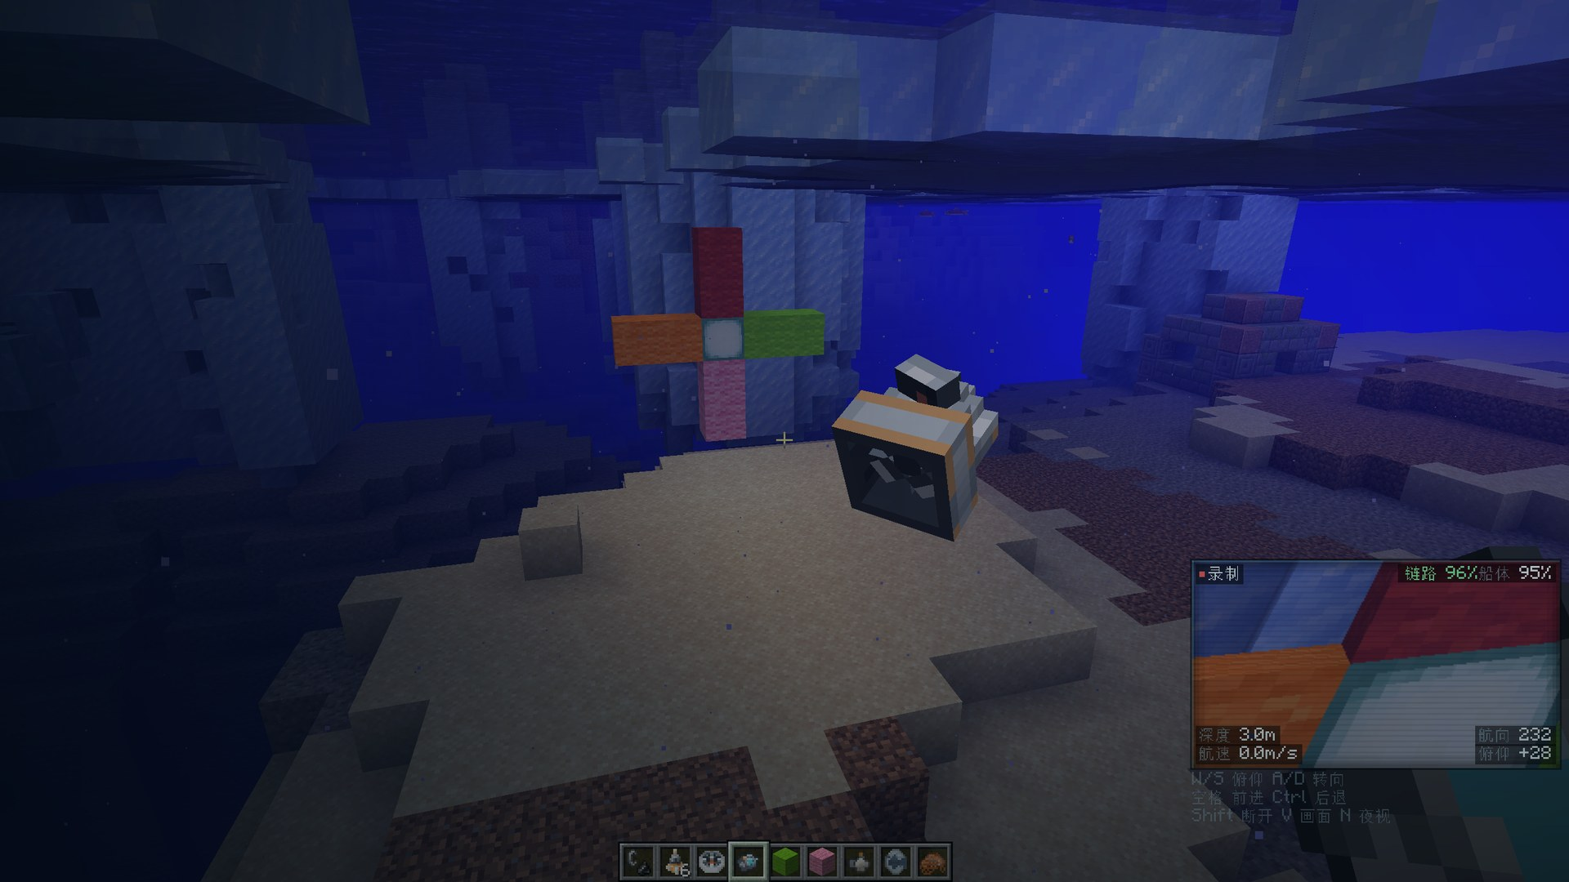
04
未来的策划路线
养成 · 种地 · 基地建设 · 科研设施 —— 依然是知识锁
30
Notes:
过渡页。第四部分：未来。全部沿用同一套知识锁。

Slide 31
ROADMAP
三个阶段：能待下去 → 想再看一眼 → 舍不得走
Phase A
Phase B
Phase C
打地基
让世界活起来
让玩家留下来
现在 → 下一个里程碑
A 之后
B 之后
·
生态位补全：中层海与盐镜峡物种补齐
·
鱼群行为与种间关系（捕食、共生、驱避）
·
基地建设：气闸、供气、观察舱、养殖区
·
线索系统 v1：所思所想文本框架上线
·
洋流、温度带、能见度的季节变化
·
完整养殖与种植循环，产出互相喂养
·
饲养原型：参数模型与行为表达跑通
·
更多可发现物：残骸、刻痕、漂流的记录器
·
科研产出链与可重复的长期目标
让玩家「能待下去」
让玩家「想再看一眼」
让玩家「舍不得走」
AQUANAUT · 海洋博物学模组
31
Notes:
三个阶段对应三种玩家状态。要强调：A 让玩家能待下去，B 让玩家想再看一眼，C 让玩家舍不得走。顺序不能换。

Slide 32
FUTURE / HUSBANDRY
每条鱼有八个隐藏参数，玩家看不见面板
饲养方式靠线索摸索——这正是「知识锁」从探索延伸到经营的地方
温度带
盐度
压力下限
溶氧需求
光照周期
食性
底质偏好
共生与相克
四条设计规则
参数永不直接显示
失败也有产出
每条鱼至少一个反直觉参数
养对了要改变行为或产物
只通过「鱼的行为」表达。玩家看到的是现象，不是数值。
养死一次，笔记解锁一条「饲养要点」。失败是教学，不是惩罚。
例如喜欢脏水、讨厌光、需要被同类挤着才进食。
不是加一个 buff，而是它开始做一件以前不做的事。
为什么这样设计能撑起长期内容
一个八维参数空间，配合「行为表达 + 失败解锁」，可以支撑几十条鱼各不相同的饲养体验，而且不需要为每条鱼写一套专属系统——内容作者写的是参数与线索文本，系统只有一套。
更关键的是：这一套完全复用了探索期的知识锁机制。玩家在探索时学会「看行为、推原因」，回到基地依然在用同一套技能。
AQUANAUT · 海洋博物学模组
32
Notes:
八个隐藏参数。重点讲四条设计规则，尤其「失败也有产出」——这一条决定了玩家愿不愿意继续尝试。最后那段是说服力所在：一套机制复用到几十条鱼。

Slide 33
FUTURE / BEHAVIOUR
行为即 UI：把参数翻译成玩家看得懂的动作
观察到的行为
可能的参数
玩家该试什么
关键：诊断而不是开关
贴着缸底不动
压力不足 / 底质不对
加高水位，或换掉缸底材质
玩家做的不是「把温度调到 12 度」，而是提出假设 → 做一次改变 → 观察反馈。同一个行为可能对应两个原因，玩家需要排除法——这就是研究。
一直撞同一面玻璃
趋光，或需要开阔面
调整光源方向 / 换成更长的缸
鱼鳍下垂、浮头
溶氧不足
引入氧气滋生者，或增加光照时段
体色变淡
温度偏高 / 应激
降温，或降低同缸密度
反馈要给足，但不能给答案
只在夜间活跃
光照周期反了
关灯，或把缸移到无光区
行为变化必须及时且明显（几秒内可观察），但永远不出现「温度过低」这样的字样。玩家看到的是鱼的反应，不是系统的判词。
只吃活饵
食性未匹配
换饲料，或用捞网抓活食投喂
开始啃缸底的石头
缺矿 / 磨牙需求
铺一层矿石，观察它吃哪一种
AQUANAUT · 海洋博物学模组
33
Notes:
行为即 UI。左边表格可以挑三行讲。右边两张卡是设计约束：诊断而不是开关；反馈要给足但不给答案。

Slide 34
FUTURE / EXAMPLES
四条鱼，四种「第一次养必定翻车」
寒冰行者
噬矿鱼
低温下进入滞育：不吃、不动、体色变深。
它吃矿石，排泄物是矿渣。
玩家几乎一定会把它当成死了然后扔掉。正确的解法是等——或者意识到「不动」本身是一个信号。
养殖本身就是一条资源链：喂什么矿，出什么渣。玩家要先想清楚自己缺什么材料。
氧气滋生者
辐射海葵
自己产氧，但没有光就不产。
不主动攻击，但持续压低周围溶氧。
它必须和灯果或人工光照搭配；单独养它，缸里的溶氧反而会更低。共生关系是解谜的一部分。
不能和软体鱼、幼鱼同缸。它不会杀死任何东西——是环境杀死它们的，玩家很久都发现不了。
AQUANAUT · 海洋博物学模组
34
Notes:
四条鱼，四种翻车。寒冰行者那条最容易引起共鸣——玩家会把滞育当成死亡。这一页是用来证明「每条鱼都不一样」不是口号。

Slide 35
FUTURE / FARMING
海洋农业：种地不是另一个系统，是养殖的输入端
海藻系
海藻茎 / 海藻果 / 垂落海草
珊瑚系
珊瑚块与环状变体 / 珊瑚沙
光照方向 + 水流决定生长形态。垂落海草只挂在有水流的地方——它能当水流指示器用。
需要「活水」（持续水流更新）+ 特定底质；失活珊瑚是失败态，同时也是建材。
嗜热菌系
金 / 锈 / 橄榄三色菌席、硫藓
富营养泥
有机质 + 鱼类排泄物
只能在硫磺火山区的高温与硫环境中生长——把「危险群系」变成「资源群系」。
发酵后成为底肥。养殖的废弃物是种植的原料。
底层循环
鱼
›
排泄物 / 矿渣
›
富营养泥
›
海藻 · 珊瑚
›
饲料 · 材料
›
回到鱼
AQUANAUT · 海洋博物学模组
35
Notes:
种地不是独立系统，是养殖的输入端。底部循环链要念一遍：鱼 → 排泄物/矿渣 → 富营养泥 → 海藻珊瑚 → 饲料材料 → 回到鱼。

Slide 36
FUTURE / BASE
栖息站：每一块模块，都在降低某一层限制的成本
气闸
供气系统
照明与供电
干湿分离
气体管道 · 流量计 · 充装
探照灯 · 灯果
进出不淹水，室内保持有氧环境。对应技术锁：把「水下作业」变成「通勤」。
氧气罐在站内充装；流量计告诉你哪一段漏了。对应技术锁：空气。
照射范围内的作业不再依赖手持光源。对应物理锁：光照。
观察舱
科研区
养殖区
有机玻璃 · 探照灯
解剖台（2×2）· 冲洗盆 · 调查白板
水族馆阵列 · 海藻田
能见度问题的工程解。把「不敢下去」变成「先在舱里看」。
样本、胶片、线索在这里变成笔记条目与新材料。
把「养活了一条」变成「养得起一群」。对应认知锁的规模化。
AQUANAUT · 海洋博物学模组
36
Notes:
栖息站模块。核心观点：每一块模块都在降低某一层限制的成本，而不是单纯变强。六个模块分别对应哪把锁，卡片上已经标了。

Slide 37
FUTURE / LOOP
产出循环：唯一能加速它的燃料是「理解」
探索
样本与物证
科研设施
笔记与材料
新能力
下潜、观测、记录
标本 · 照片 · 日志 · 读数
解剖台 · 冲洗盆 · 白板
条目解锁 · 新配方
更深 · 更久 · 养得活
›
›
›
›
循环
为什么这个循环能自持
每一圈都不只是「变强」，而是多懂一点：材料变多是副产品，真正的主产品是笔记里那条「原来如此」。玩家越理解世界，越能抵达世界更深处——而更深处又需要新的理解。
AQUANAUT · 海洋博物学模组
37
Notes:
产出循环。要讲清「主产品是理解，材料是副产品」。这是整个长期留存的引擎。

Slide 38
MILESTONES
里程碑：由「系统能不能跑通」决定，不由「内容够不够多」决定
M1
生态位补全
1–2 周
中层海与盐镜峡物种补齐；巨型章鱼触手的完整躯体形态。
M2
线索系统 v1
2–3 周
「所思所想」文本框架；探测器线索化；旧日志与旧胶卷两类遗留物落地。
M3
饲养原型
3–4 周
八参数模型 + 行为表达 + 失败解锁；三条鱼完整跑通。
M4
基地与种植
4–6 周
气闸 / 供气 / 养殖区模块；海藻田与富营养泥循环。
M5
主线收束
6–8 周
K-17 之后的下一条主线；验证「任意入口可达终点」。
AQUANAUT · 海洋博物学模组
38
Notes:
里程碑。强调排序依据：由「系统能不能跑通」决定，不由「内容够不够多」决定。时间是可讨论的。

Slide 39
DECISIONS
今天需要拍板的五件事
1
设计宪法
三层锁（物理 / 技术 / 认知）作为长期设计约束，是否同意？写进 CONTRIBUTING，后续内容一律按它审。
2
线索规范
「所思所想」的公式（观察 + 细节 + 疑问）与三条语气规范，是否作为可执行的写作标准？
3
优先级
M2（线索系统）与 M3（饲养原型）谁先？建议 M2 先——饲养的行为表达依赖线索文本框架。
4
卡死保护
是否允许 L1 明示线索？建议允许，占比 ≤ 20%，且只回答「下一步在哪」，不回答「为什么」。
5
数据驱动边界
饲养参数是否也走 JSON，让数据包作者可以加鱼？建议是，代价是要提前定好参数 schema。
AQUANAUT · 海洋博物学模组
39
Notes:
逐条过，每条给一个建议答案，然后当场收集意见。第 3 条（优先级）和第 5 条（数据驱动边界）最需要今天有结论。

Slide 40
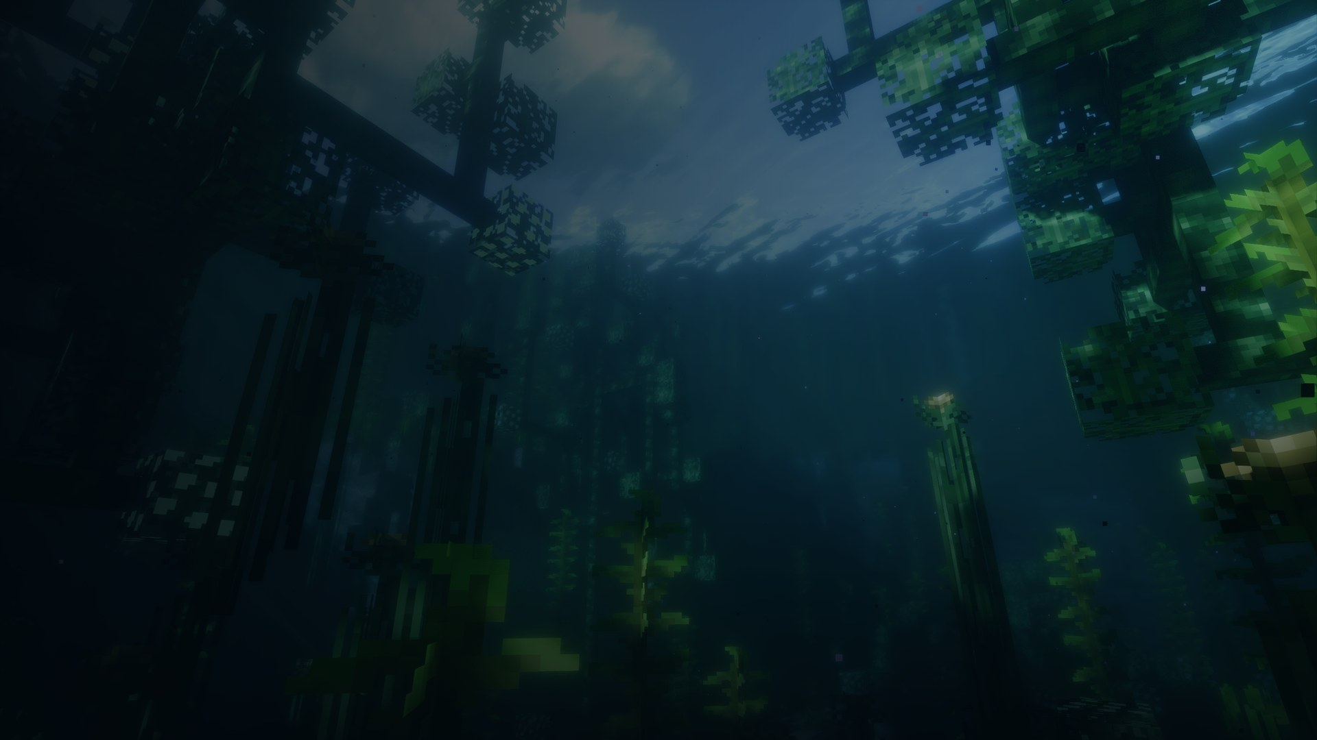
我们卖的不是一片海，
是一次「终于看懂了」的时刻。
Aquanaut · 潜航员计划
2026 年 10 月 3 日 · 项目路线评审会
Notes:
收尾一句话，然后进入讨论。不要再补内容。

